Slide 1
Développement d’une application web
Philip Marshall

Slide 2
Introduction
Mandataire
Club de ski nautique
But du projet
Simplifier la gestion des consommations du club
Remplacer le papier par l’informatique

Slide 3
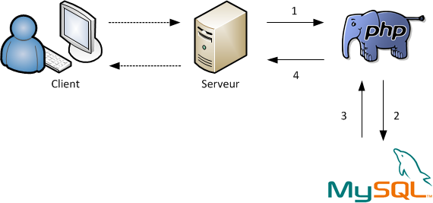
Communication client – serveur

Slide 4
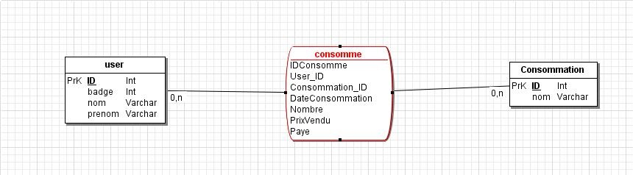
Base de données

Slide 5
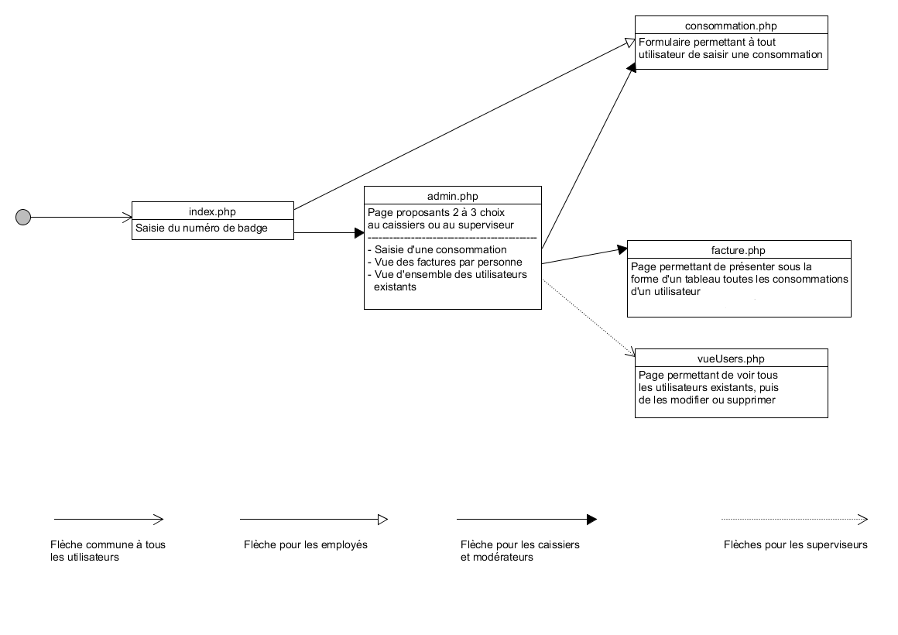
Flux de navigation

